Slide 1

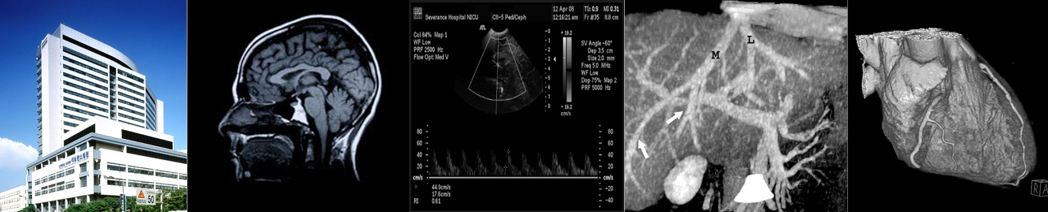
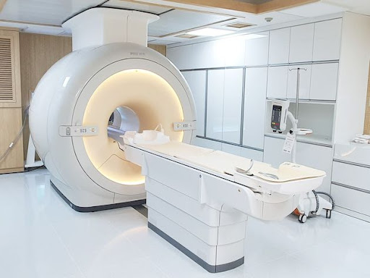
전라북도 남원의료원
영상의학실 검사 전처치

Slide 2
목 차
단순방사선촬영(Simple X-Ray)이란?
-단순방사선촬영 전 준비사항
투시조영촬영(Fluoroscopy)이란?
-투시조영촬영 검사 전 준비사항
초음파검사(ultrasound examination)란?
-초음파검사 전 준비사항
중재적시술(Interventional Procedure)이란?
-중재적시술 전 준비사항
CT(Computed Tomography)란?
-CT검사 전 준비사항
-복부 CT(조영제사용)-Oral
-Coronary CT(조영제사용)
MRI(Magnetic Resonance Imaging)란?
-MRI검사 전 준비사항

Slide 3
단순방사선촬영(Simple X-Ray)이란?
조영제나 다른 기구를 사용하지 않고 X-선을 인체에 투과하여 내부 조직의 상태를 볼 수 있는 검사 방법
흉부, 복부, 골격, 유방, 목 등의 다양한 부위의 촬영이 가능하며 특별한 준비과정 없이 간편하게 시행할 수 있는 유용한 검사방법

Slide 4
단순방사선촬영 전 준비사항
검사에 알맞은 검사 가운 착의
임신 여부 및 가능성 확인
검사 부위에 따라 사진에 영향을 줄수있는 금속이나 악세사리 제거

Slide 5
투시조영촬영(Fluoroscopy)이란?
연속적으로 방사되는 X-선을 신체에 투과하여 그 결과를 모니터 TV를 통해 투시 하면서 병변을 찾는 검사 방법. 각 장기를 특이적으로 조영시킬 수 있는 조영제를 이용하여 장기의 기능이나 형태를 관찰하는 검사
이러한 특성을 이용하여 식도 ,위, 소장, 대장 등의 위장관조영이나 비뇨기조영, 척수조영 등의 각종 방사선 조영 검사에 이용

Slide 6
투시조영촬영 검사전 준비사항
검사 및 시술에 알맞은 검사가운
검사 부위에 따라 사진에 영향을 줄수있는 금속이나 악세사리 제거
동의서 작성여부 확인
임신 여부 및 가능성 확인
최소한 4~8시간 이상 금식필요.

Slide 7
초음파검사(ultrasound examination)란?
인체에 무해한 초음파(음파의 일종)를 몸 안에 투과시킨 후 반사초음파를 이용하여 모니터에 영상을 나타내는 검사로서 간, 담낭, 췌장, 비장, 혈관계를 포함한 질병의 유무, 병소의 크기와 양상을 진단하며 인체에 해가 없는 검사방법
Notes:
초음파 검사시

Slide 8
초음파검사 전 준비사항
검사에 알맞은 검사가운 착의
Thyroid, Neck, Carotid등의 검사는 환자 목티와 목걸이를 미리 제거할 수 있게 준비
최소한 4~6시간 이상 금식필요(담배나 껌도 위장 내 공기를 채우게 하므로 삼가)
Urinary계 경우 방광에 소변 꼭 채우기, 방광 팽창시켜 검사
영아 위식도 역류성질환 확인 초음파를 할경우 검사 직전 모유나 분유를 맘껏 먹인후 검사

Slide 9
중재적시술(Interventional Procedure)이란?
방사선 장비를 이용하여 진단 및 치료에 참여하는 행동적 방사선과학으로 영상장비를 통하여 인체를 관찰하면서 미세 의료 기구를 체내에 삽입하여 내과적 시술(약물 주입)과 외과적 시술(절개, 성형)을 수행하는 의학기술. 환자의 고통을 최소화하며 진단과 치료가 가능
최소 침습적 시술이 가능하고,대부분의 전신마취가 필요 없이 국소마취만으로 의료행위가 수행되므로 이로 인한 부작용을 줄일 수 있으며, 또한 간단한 시술로서 원하는 임상효과를 거둘 수 있음
시술 후 회복기간이 짧고 인체 내부를 절개하거나 해부학적인 구조를 크게 변형시키지 않으므로 합병증의 발병률을 줄이고 시술을 반복하여 시행할 수 있음
Notes:
중재적 시술을 확장 시켜 좁아진 부위를 넓히는 기능을 수행합니다.
근래에 심장에 영양분을 공급하는 혈관인 관상동맥의 협착치료에 기본적으로 사용되어 심근경색 등 허혈성 심장질환 치료에 많은 도움을 주고 있습니다.
가이드 와이어 (GUIDE WIRE)
상기 언급한 바와 같이 중재적 시술에 사용되는 거의 모든 의료기구는 가늘고 긴 원통형상입니다. 이러한 기구들이 체외에서 병변 부위 까지 접근하기 위해서는 안내 역할을 할 수 있는 기구가 필요합니다.

Slide 10
중재적시술 전 준비사항
검사및 시술에 알맞은 복장 착의
동의서 작성여부 확인
임신 여부 및 가능성 확인
최소한 4~6시간 이상 금식필요.
당뇨로 인슐린을 투약 중인 경우,
혈압강하제나 혈전 용해제를 투약 중인 경우,
신장질환이 있는 경우,
조영제 등의 약물 부작용 과거력이 있는 경우,
심장질환이나 폐질환, 알레르기질환을 보유한 경우,
시술 전 의사와 반드시 확인후 진행
혈관검사시 정맥주사 확보

Slide 11
CT(Computed Tomography)란?
CT란 X-선을 인체에 투과해 그 흡수차이를 컴퓨터로 재구성하여 인체의 단면영상을 얻거나 3차원적인 입체영상을 얻는 영상진단법
컴퓨터를 이용하여 영상을 재구성하므로 아주 작은 조직의 밀도차이를 구별할 수 있어, 질병의 조기진단과 함께 그 구성성분까지 확인할 수 있음
대부분의 장기 및 질환에서 병변이 의심되고 정밀검사를 시행해야 할 필요가 있을 때 기본이 되는 검사법으로,두부, 흉부, 복부, 혈관조영 검사 및 심장 검사 등 인체의 어느 부위에나 검사 적용이 가능

Slide 12
CT검사 전 준비사항
일반적 CT(공통) | 조영제를 사용하는 CT
조영제가 필요없는 검사는 바로 검사가 가능 검사에 알맞은 검사 가운 착의 임신 여부 및 가능성 확인 비뇨기계 관련 검사는 소변을 채우고 검사 영상에 방해가 되는 의상 및 금속물질 등은 모두 제거 | 최소한 4~6시간 이상 금식 18G IV line(Rt arm) 특이 체질 여부, 약물 복용 여부 (항응고제, 항혈 전제, 메포민 등), 과거 조영제 부작용 여부 및 병력 사항을 확인 Cr수치를 전산에서 확인 복부검사시 물을 먹고 검사할수도 있음(Oral)
일반적 CT()
조영제를 사용하는 CT
조영제가 필요없는 검사는 바로 검사가 가능
방광을 보기위함이면 소변을 채우고 검사
영상에 방해가 되는 의상 및 금속물질 등은 모두 제거
6시간 이상을 금식(조영제 부작용을 최소화 하고 장기의 공복상태를 유지하기 위함)
정맥혈관에 굵은 주사 바늘을 확보(원활하고 신속하게 검사를 진행)
영상에 방해가 되는 의상 및 금속물질 등은 모두 제거
Notes:
CT

Slide 13
복부 CT(조영제사용)-Oral
복부CT(oral) 검사는 시행 30분전에 물 500ml
검사 직전 500ml를 한번 더 마시게 하고 검사
(위장관 및 상부소장을 물로 채워서 주위
장기들과 좀 더 잘 구별해서 보고자 함)

Slide 14
Coronary CT(조영제사용)
18G IV line(Rt arm)
느린 심박수가 관상동맥의 움직임이 적고 좋은 이미지를 얻을 수 있으므로, 심박수가 빠르다면 인위적으로 줄여 검사함 (느린 심박수는 관상동맥의 움직임이 최소가 되는 심장 주기의 분리기를 길게 하여, 제한된 시간 해상도로 관상동맥을 촬영하기에 적절한 조건을 만들어 주므로 심박수가 느릴수록 관상동맥 조영술의 진단적 정확도는 올라감)
65~70회가 넘는다면 심박수 조절을 위해 베타차단제를 씀
베타 차단제의 금기증인 저혈압, 심부전, 방서맥, 방실차단의 유무를 확인

Slide 15
MRI(Magnetic Resonance Imaging)란?
자석으로 구성된 장치에서 인체에 고주파를 쏘아 신체부위에 있는 수소원자핵을 공명시켜 각 조직에서 나오는 신호의 차이를 디지털 정보로 변환하여 영상화하는 것
근육이나 인대와 같은 연부조직의 해상도와 대조도가 좋으며, 조영제와 같은 특별한 약물 없이도 고해상도의 혈관 영상 획득
특히 뇌신경계 영상에서 뇌경색 같은 질환을 진단하고 경과를 관찰하기에 좋은 검사
MRI는 X-ray처럼 이온화(전리) 방사선이 아니므로 인체에 무해하며, 환자의 자세변화 없이 원하는 방향에 따라 인체에 대해 횡축 방향, 종축 방향, 사선 방향 등의 영상을 자유롭게 획득

Slide 16
MRI검사 전 준비사항
수술병력(금속물질 삽입)이 있는지 확인
몸에 있는 금속물질은 모두 제거
임신여부확인
복부 및 부인과적 검사는 4~6시간의 금식이 필요
(Brain검사는 3hr)
㉠6시간 전부터 금식(복부검사),
㉡4시간 전부터 금식(비뇨기계, 부인과검사)
조영제를 사용하는경우 18G IV line(Rt arm)
동의서 확인

Slide 17
* MRI 검사를 받을 수 없는분!!
심장 박동기를 부착하신분
뇌동맥류 수술을 받아 금속성 수술 클립을 체내에 갖고 계신 분
심장 수술을 받으신 분
보청 수술을 받아 내이에 달팽이관 이식기를 하고 계신 분
안구에 금속성 이 물질[파편조각등]이 들어 있는 분
협소 공포증이 있으신 분
인슐린 펌프를 부착하신 분

Slide 18

열정과 긍지의 영상의학실!
사랑합니다

